Slide 1
Unix系统分析
课程介绍

Slide 2


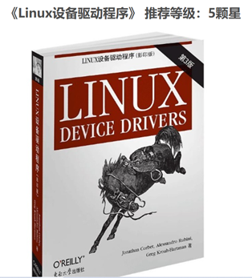
学习Linux内核3本参考书
陈莉君老师

Slide 3
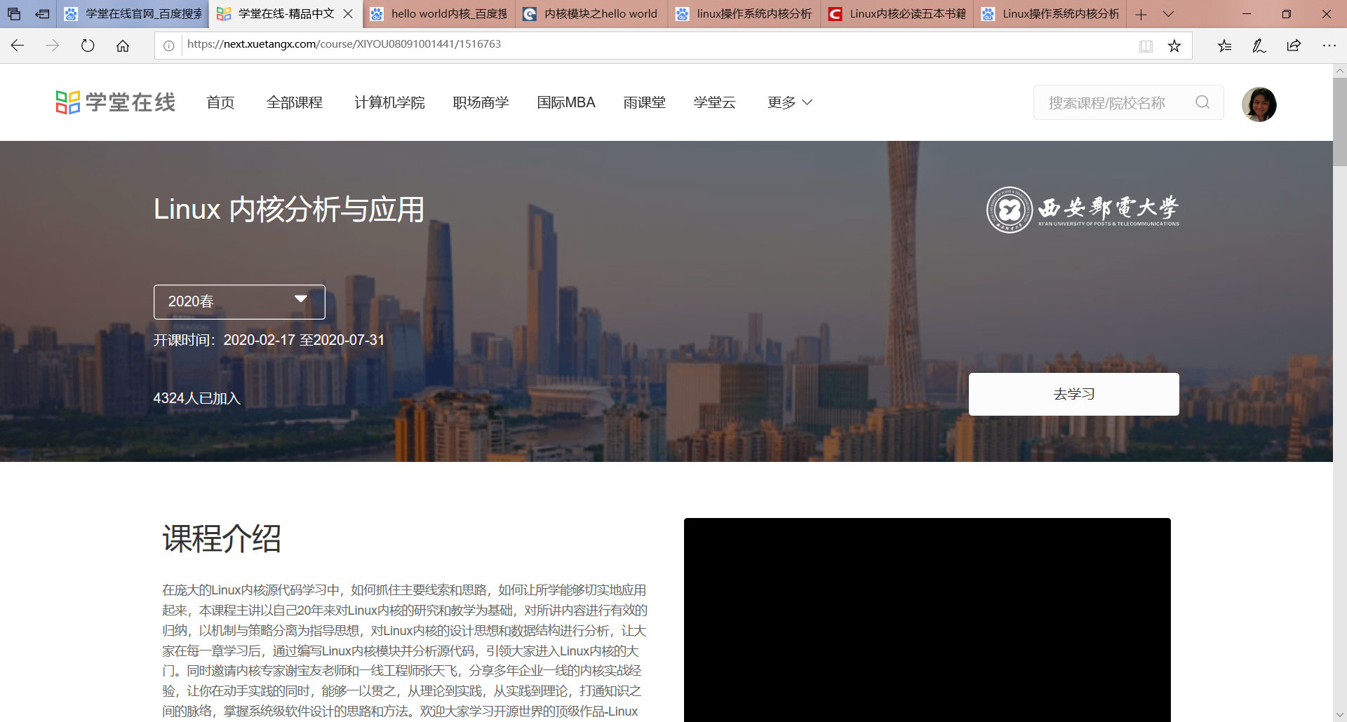
网课

Slide 4
线上教学阶段
采用播放网课+在线讲授校本课程+跟着陈老师做一些小型的内核编程实践的形式。
讲授校本课程阶段，采用来自《深入理解Linux内核》和《Linux内核设计与实现》的内容，以补网课所缺。
希望能够帮助大家摸透Linux系统，打开内核编程的大门，学习内核程序员顶级编程技巧。

Slide 5
对大家的要求
注册学堂在线。
参加课程《Linux内核分析与应用》，免费学习。网址：
https://next.xuetangx.com/course/XIYOU08091001441/1516763
准备教材《Linux操作系统原理与应用》。
准时交作业
邮箱： drong2004@tongji.edu.cn
邮件标题： UNIX系统分析_EXn_学号_姓名
n是作业编号。

Slide 6
线下教学阶段
继续理论课学习
做设计 + 做研究 + 讨论班

Slide 7
成绩评定
考查课。最后评分由平时的大作业和设计构成。

Slide 8
Hello world内核模块设计。看网课1.5节。跟着做。交报告。
昨天老师有试过。视频很靠谱。认真跟做就可以做出来。
Okay。
延迟大不大？
好，我们下课。
下周见。Bye

